Slide 1

Как алкоголь влияет на Здоровье детей?
О младенческих проблемах со здоровьем врачи во многом обвиняют АЛКОГОЛЬ. Его влияние на потомство из поколения в поколения ещё слабо изучено.
Допустимая норма спиртного будущими родителями не установлено. Последствия, пусть даже редких застолий, непредсказуемы. Врачи и родители узнают об этом только тогда, когда ребёнок появится на свет. Беременность будет протекать нормально и роды пройдут в срок.
А вот какой ребёнок родится - есть главная проблема из проблем!

Slide 2
В конце XIX века немецкий врач Ёган Блох назвал одно из предпосылок рождения больных детей-
НАРОДНЫЕ ПРАЗДНИКИ!
К такому выводу его подтолкнула реальная история.

Slide 3
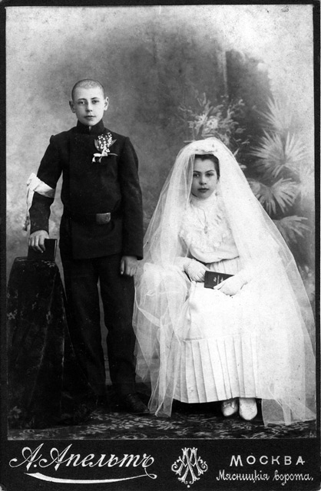
Раньше на Руси, на свадьбах молодым давали «квас»,а «браги»не давали.

Slide 4
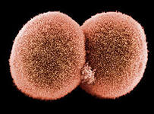
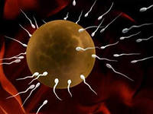
Оплодотворение-это сложный, тонкий процесс происходящее на клеточном уровне, встречаются две клетки - мужская и женская.

Slide 5
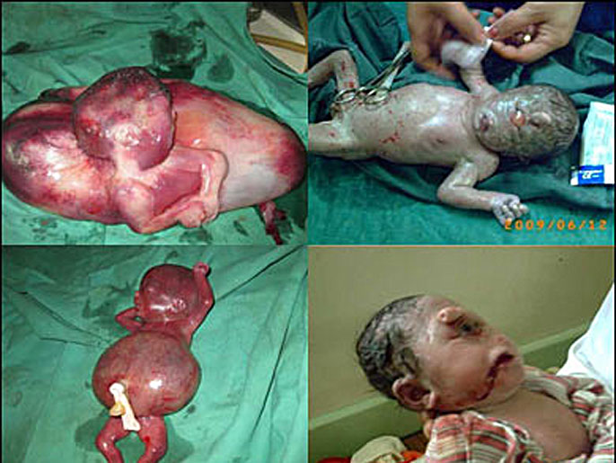
Процесс созревания
Каждый из них несёт определённый набор генетической информа-
ции.
И вдруг эти клетки сливаются, обьединяются,
давая начало новой жизни.
Если воздействие алкоголя произойдёт в самый ответственный момент-
в момент «зачатия»,то воздействие на эти 2 клетки может быть настолько сильным,
что сразу же повредит генетический материал, содержащийся в них и всё следующее деление клетки пойдёт ущербно, порочно!

Slide 6
Алкоголь даже в малых дозах
поражает мембраны клеток, деформирует их.
И если клетки постоянно обновляются, то женские яйцеклетки НЕТ!
У юной девушки их около 35000 и на протяжении всего репродуктивного периода этот запас не пополняется. И нельзя предугадать какую клетку выберет сперматозоид (здоровую или повреждённую алкоголем), повезёт на этот раз или не повезёт.
Алкоголь рождение ребёнка превращает в игру вроде «русской рулетки».

Slide 7
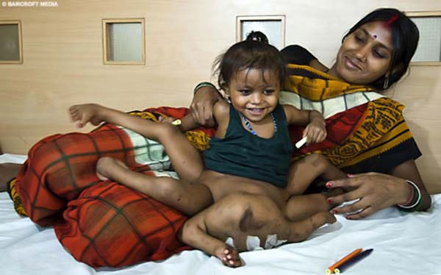
В древнем Риме закон запрещал принимать алкогольные напитки женщинам до 30 лет.
В древней Индии категорически запрещалось пить всегда и всем женщинам.
Рискнувшим нарушить это Табу (обычай),
раскалённым металлом выжигали на лбу «клеймо» в виде бутыля-специальный знак для мужчин: «Эту женщину не брать в жёны! Угроза потомству!».

Slide 8
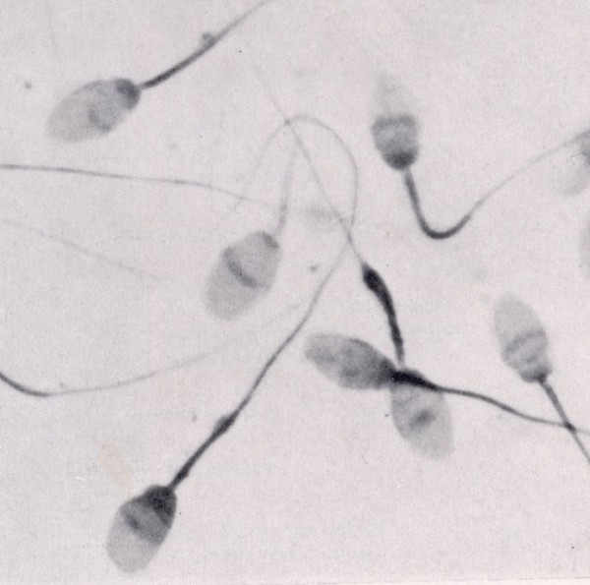
У пьющих мужчин
Наличие сперматозоидов неправильной формы,
движение заторможенное,
часть клеток сбилось в конгламераты, множество сперматозоидов мертво.
Такие мужчины реже становятся отцами.
Сколько бы он не старался, ничего не получится!
И если дети родятся,
то будут недоношенными
или больными.

Slide 9
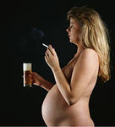
«Алкогольный синдром плода» (АСП) или «Фетальный алкогольный синдром»
Существует очень страшное врождённое, прак-
тически не изученное в мире заболевание под названием которое недавно назвали учённые «АСП».

Slide 10
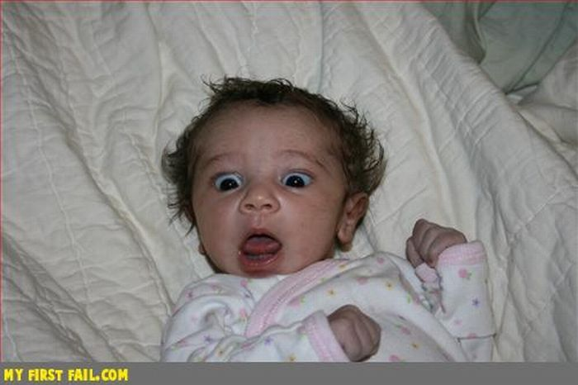
АСП характеризуется тем, что у детей маленькая окружность головы, у них маленькое количество мозга и т.д.

Slide 11
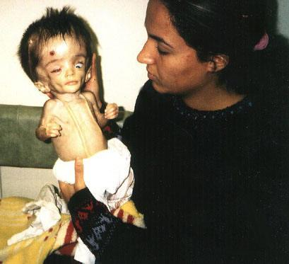
Микрофтальмия - это маленькие глазные щели

Slide 12
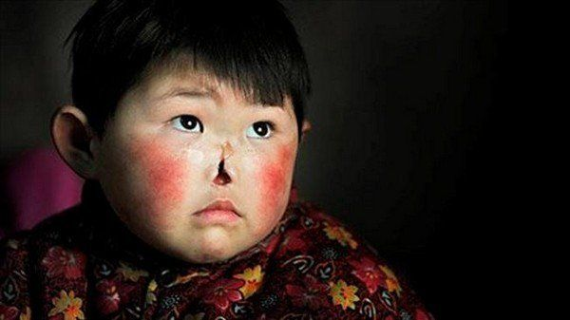
Изменение формы носа

Slide 13
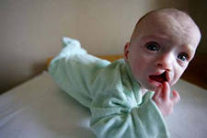
Гипоплазия верхней челюсти

Slide 14
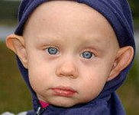
Аномальные уши

Slide 15
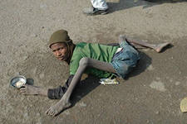
Могут быть скелетные аномалии , напр. вывих тазобедренных суставов и т.д.

Slide 16
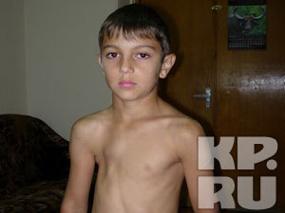
Нарушение формы грудной клетки

Slide 17
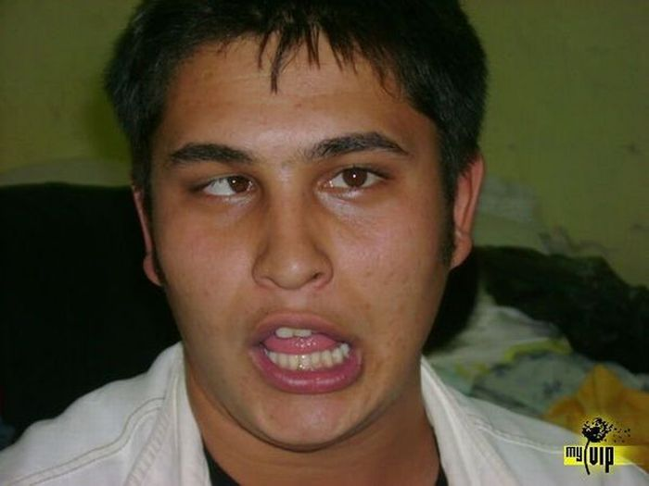
Дети могут быть умственно неполноценными
Не могут учиться в обычных школах
Не умеют принимать самостоятельные решения
Не знают чего хотят
Очень возбудимы
Бывают не адекватные реакции

Slide 18
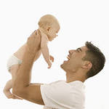
Здоровые дети – это счастье, любовь, радость и огромный труд родителей!

Slide 20


Slide 21

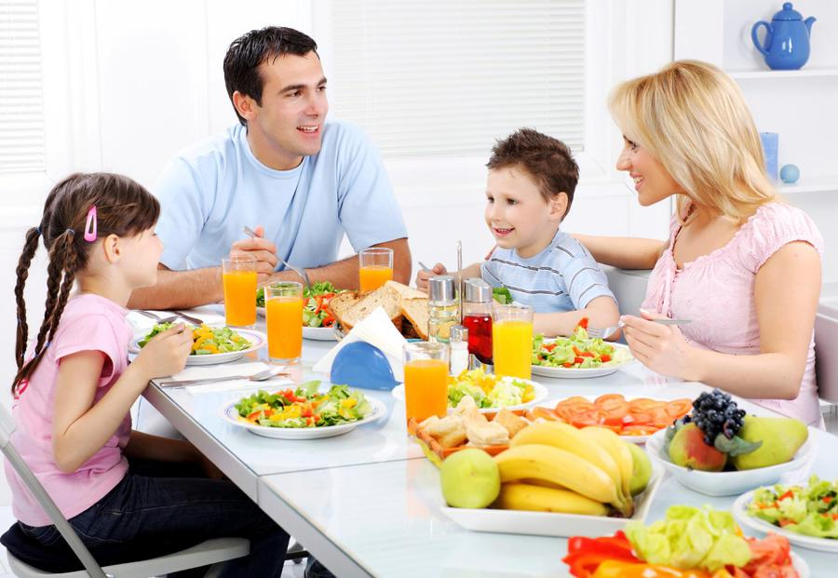
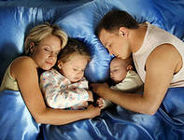
ЗОЖ
Гармония и развитие
-полный отказ от вредных привычек,
разрушающих как личность так и тело;
-развитие внутреннего потенциала,
интеллекта и творческого начала
Чистая любовь,
целомудрие и верность
-это уважение к сексуальной чистоте и
целостности других людей;
-умение жить ради других как реальный
путь подготовки созданию крепкой
семьи
СЧАСТЛИВЫЙ БРАК,
ЛЮБОВЬ И СОГЛАСИЕ
-это супружеские отношения,
основанные на доверии, уважении и верности друг другу;
-это значит - навсегда посвятить себя друг другу в любви и никогда не разводиться.

Slide 22
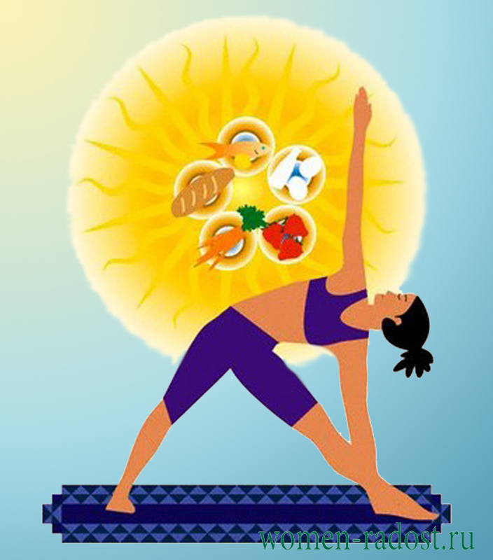
Жить без вредных привычек

Slide 23
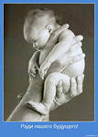
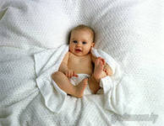
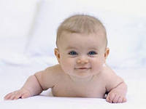
Родить здорового малыша

Slide 25


Slide 26
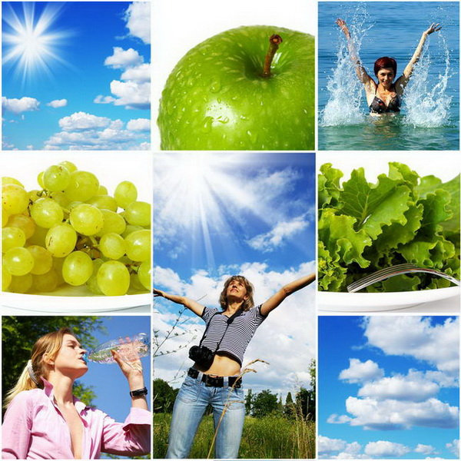

Slide 28


Slide 29


